Slide 1



UNIVERSIDAD NACIONAL DE CUYO
FACULTAD DE CIENCIAS MÉDICAS
ESCUELA DE ENFERMERIA
Ciclo: LICENCIATURA EN ENFERMERIA
SEDE MALARGÜE.
“INFORMACIÓN A ADOLESCENTES SOBRE LA PREVENCION DE ENFERMEDADES DE TRANSMISIÓN SEXUAL: HPV EN EL HOSPITAL MALARGÜE”
Estudio Cuantitativo, Retrospectivo y Descriptivo realizado en Malargüe desde Mayo a Junio de 2015.
Autoras:
GALERA, Eliana.
LEGUIZAMÓN, Analia.
VILLAR, Evelyn.

Slide 2
INTRODUCCIÓN
La infección en el ser humano por el HPV es muy común. En Argentina es el segundo Cáncer mas diagnosticado en mujeres.
Es por esto que se propuso realizar un trabajo de investigación acerca de los conocimientos sobre el HPV que brinda el personal de Enfermería a los Adolescentes.

Slide 3
DELIMITACIÓN DEL PROBLEMA
¿El personal de Enfermería del Hospital Malargüe, brinda información a los pacientes adolescentes de 10 a 19 años con respecto a enfermedades de transmisión sexual: HPV en el periodo del 1 de mayo al 30 de junio del año 2015?

Slide 4
OBJETIVO GENERAL
OBJETIVOS ESPECIFICOS
Determinar si el personal de Enfermería de Hospital Malargüe brinda información sobre Enfermedades de transmisión Sexual (HPV) a la población adolescente de 10 a 19 años que asiste al nosocomio, durante el periodo de mayo a junio del año 2015.
Identificar si el personal de Enfermería del Hospital Malargüe está capacitado para brindar información Enfermedades de Transmisión Sexual (HPV
Conocer de qué manera el personal de Enfermería brinda la información sobre enfermedades de transmisión sexual a la población adolescente que concurre al Hospital Malargüe.
Saber si la población adolescente que asiste al Hospital Malargüe ha recibido información sobre Enfermedades de Transmisión Sexual.
Comprobar de qué manera la población adolescente recibió la información brindada por enfermería del Hospital Malargüe.

Slide 5
MARCO TEÓRICO
HPV
Virus que afecta a los seres Humanos
Oncogénicos:
Bajo y Alto Riesgo
Métodos de Prevención

Slide 6
Diseño Metodológico
Tipo de Estudio
Área de Estudio.
Universo y Muestra.
Variables – Hipótesis- Operacionalización.
Técnica e Instrumento de Recolección de Datos.

Slide 7
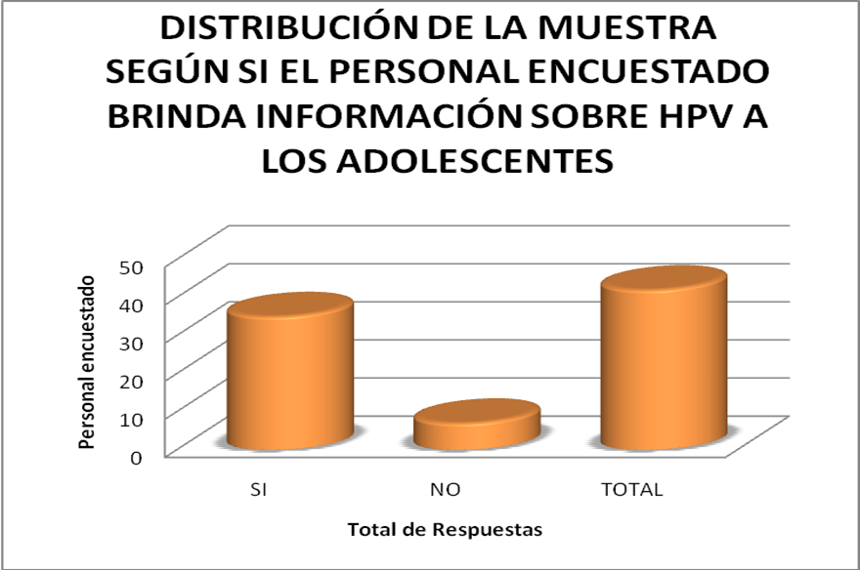
Fuente: Encuestas realizadas en los servicios del Hospital Malargüe, por alumnas de la Universidad Nacional de Cuyo, Carrera Licenciatura en Enfermería, Sede Malargüe: Galera Eliana, Leguizamón Analia, Villar Evelyn.
Brinda Información | Fa | F%
Si | 35 | 83%
No | 7 | 17%
Total | 42 | 100%

Slide 8
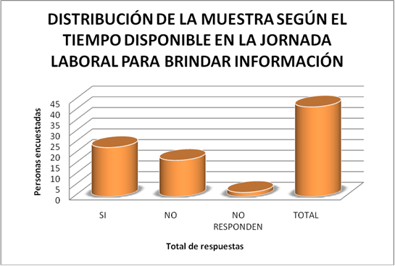
Fuente: Encuestas realizadas en los servicios del Hospital Malargüe, por alumnas de la Universidad Nacional de Cuyo, Carrera Licenciatura en Enfermería, Sede Malargüe: Galera Eliana, Leguizamón Analia, Villar Evelyn.
Tiempo para brindar información en la jornada laboral | Fa | F%
Si | 23 | 55%
No | 17 | 40%
No responden | 2 | 5%
Total | 42 | 100%

Slide 9
Fuente: Encuestas realizadas en los servicios del Hospital Malargüe, por alumnas de la Universidad Nacional de Cuyo, Carrera Licenciatura en Enfermería, Sede Malargüe: Galera Eliana, Leguizamón Analia, Villar Evelyn.
¿Sabe lo que es el Virus del Papiloma Humano? | Fa | f%
Si | 14 | 35%
No | 26 | 65%
Total | 40 | 100%

Slide 10
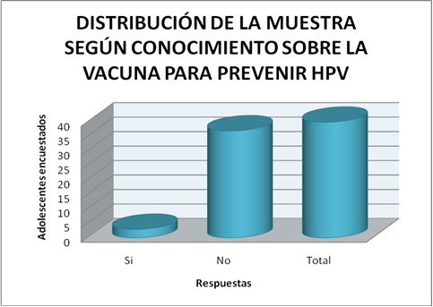
Fuente: Encuestas realizadas en los servicios del Hospital Malargüe, por alumnas de la Universidad Nacional de Cuyo, Carrera Licenciatura en Enfermería, Sede Malargüe: Galera Eliana, Leguizamón Analia, Villar Evelyn.
Conocimiento sobre la vacuna para prevenir HPV | Fa | F%
Si | 3 | 8%
No | 37 | 92%
Total | 40 | 100%

Slide 11
TABLAS BI- VARIADAS
Fuente: Encuestas realizadas en los servicios del Hospital Malargüe, por alumnas de la Universidad Nacional de Cuyo, Carrera Licenciatura en Enfermería, Sede Malargüe: Galera Eliana, Leguizamón Analia, Villar Evelyn.
Nivel profesional Capacitación | Si se capacita | No se capacita | Total
Enfermero/a Profesional. | 12 | 17 | 29
Licenciado/a en Enfermeria. | 3 | 9 | 12
Auxiliar en Enfermeria. | 0 | 1 | 1
Total | 15 | 27 | 42

Slide 12
Fuente: Encuestas realizadas en los servicios del Hospital Malargüe, por alumnas de la Universidad Nacional de Cuyo, Carrera Licenciatura en Enfermería, Sede Malargüe: Galera Eliana, Leguizamón Analia, Villar Evelyn.
Edad Sexo | Femenino | Masculino | Total
10-14 años | 6 | 1 | 7
15-19 años | 23 | 10 | 33
Total | 28 | 12 | 40

Slide 13
PROPUESTAS
Incentivar al personal de enfermería del Hospital Malargüe para que siga Educando.
Realizar talleres participativos para los adolescentes y de capacitación para el personal de Enfermería sobre Enfermedades de Transmisión Sexual.
Realizar campañas de publicidad.

Slide 14
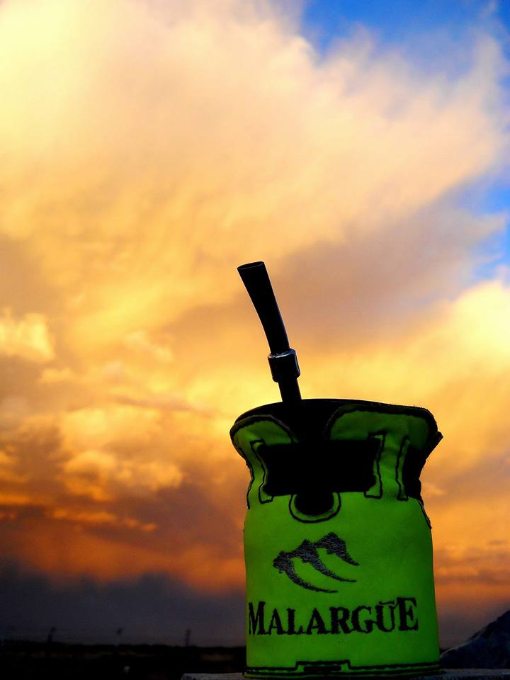
MUCHAS
GRACIAS!!
“Para empezar un gran proyecto, hace falta valentía. Para terminar un gran proyecto, hace falta perseverancia.”

